Slide 1
Fermente Süt ÜrünleRİnİn Beslenme Değerİ

Slide 2
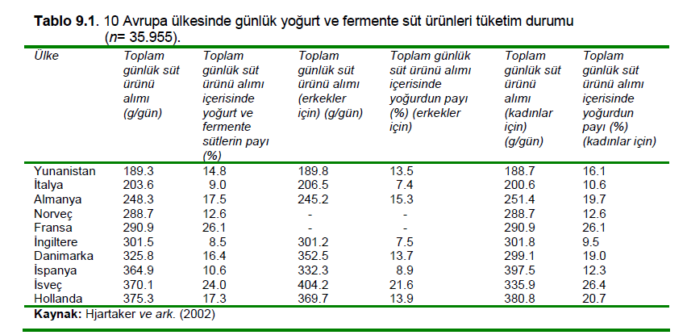

Slide 3
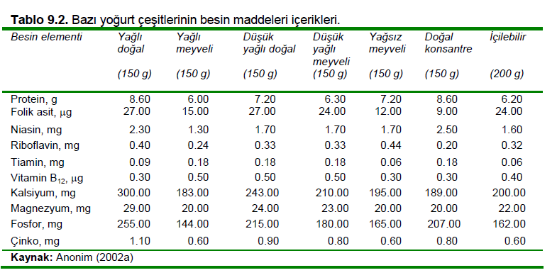

Slide 4
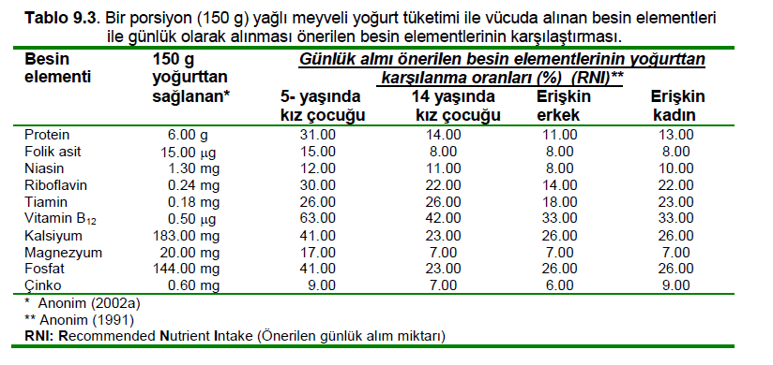

Slide 5
Hidrokolloidler
-Bağırsakta peristalsis etkinliğini (bağırsak hareketliliği) artırma
-Potansiyel toksik maddeleri absorbe ederek dışarı atılmasını sağlama
-Şekerlerin ince bağırsakta emilimini yavaşlattıklarından insülin üretimi aniden artmakta ve dolayısıyla kan şekeri seviyesinin dengesi korunma
-Kan serum kolesterol seviyesini düşürme
-Yoğurtta viskoziteyi artırdıklarından ürünün ağız ile kalın bağırsak arasındaki sindirim süreci uzun olmakta ve dolayısıyla laktozun laktaz ile hidrolizasyon kapasitesi artmaktadır

Slide 6
Sağlık etkisi
Bağırsak pH’sını düşürme
Bağırsağa tutunma
Yoğurt bakterileri Gr(+)
a. peptidoglukan
b. polisakkarit
c. teikoik asit
Bakteri hücre duvarı yapısını oluşturan materyaller

Slide 7
Yoğurt-kanser ilişkisi
Hipotez 1: Bağırsak kanserinde etkili enzimler
LAB tarafından ince ve kalın
bağırsaktan uzaklaştırılmaktadır
Hipotez 2: Nitrat redüktaz enzimi aracılığı ile
nitratı ve nitritin parçalanması
sağlanarak nitrozamin oluşumu
engellenmektedir
Hipotez 3: Bağışıklık sisteminin güçlenmesi (IgA⁺ artışı)

Slide 8
Yoğurt-mide/bağırsak hastalıkları ilişkisi
Probiyotiklerin etkisi
Organik asitler
İmmünoglobulinler ülser-mide şişkinliği
Bakteriyosinler
Yoğurt bakterileri mide asitliğine karşı dirençli değildir

Slide 9
Yoğurt-kolesterol ilişkisi
Hidroksimetil glutarat serum kolesterol sentezini baskılamaktadır
Laktozu hidrolize edilen sütler
Kurumaddesi serum proteini konsantresi/tozu ile artırılan ürünler
Bitkisel steroller ile katkılandırılan ürünler
Kolesterol (LDLi HDL, Total)

Slide 10
Yoğurt-CLA ilişkisi
Kon juge çift bağ içeren oktadekanoik asit
linoleik asit izomeraz
Linoleik asit CLA
Anti-karsinojenşk, anti-diyabetik, anti-obezite, anti-oksidatif, anti-bakteriyel vb…

Slide 11
Yoğurt-obezite ilişkisi
Yüksek kalsiyum kilo kaybına yol açıyor
Kalsiyum yağ metabolizmasında etkili
Düşük kalsiyum kandaki paratiroid hormonu (PTH) ve 1,25-dihidroksivitamin-D seviyesini artırmaktadır
Bunun sonucunda da lipoliz-lipogenesis dengesi bozulmakta ve vücutta yağ yakımı azalmaktadır

Slide 12
Yoğurt tüketiminin yan etkileri
Aşırı galaktoz alımına bağlı katarakt gelişimi (denek farelerde)
Galaktoz uridil dehidrogenaz eksikliğinde galaktozemi gelişimi (topuk kanı testi)
i. Büyüme fonksiyonlarında yavaşlama
ii. Karaciğer büyümesi ve böbrek rahatsızlıkları

